Slide 1


Correction de l’algorithme de synchronisation
Par Philippe Crevier

Slide 2
Correction à appliquer
à voir au niveau de l'algorithme pour l'indicateur de modification de "mot de passe par défaut".
Pour une nouvelle inscription, statut ACTIF (CADINS01.STATUTINS = 1).
Lors de la synchronisation, pour savoir à quelle liste d'envoi ajouter l'élève (quel courriel lui envoyer).
Si l'étudiant a modifié son "mot de passe par défaut", il doit recevoir le courriel "new-inscription«
Si l'étudiant n'a pas modifié son "mot de passe par défaut" , il doit recevoir le courriel "new-student"
Ce n’est pas lié au mot de passe dans le code des étudiants, mais sur la variable booléenne de student.account-confirmed qui elle doit sûrement être associé au mot de passe envoyé pour confirmer le compte ailleurs dans le programme.
La logique est quand le compte est confirmé réellement(vrai), il ne doit plus recevoir de courriel new-student, mais des courriels new inscription.

Slide 3
Interface IStudent qui confirme si le compte est créé
import { AccountTypes } from "./account-types";
import { Parameters } from "./parameters";
export interface IUser {
email: string,
firstName: string,
lastName: string,
userType: AccountTypes
}
export interface IStudent extends IUser {
accountConfirmed: boolean,
codePerm: string,
parameters: Parameters
}
export interface IEmployee extends IUser { }
Variable VRAI ou FAUX qui détermine
si l’étudiant a confirmé son compte.
Deux valeur possibles true or false

Slide 4
Rappel : Status d’inscription
export enum InscriptionStatus {
ACTIVE = '1',
INACTIVE_DESINSCRIPTION = '2',
INACTIVE_TERMINEE = '3',
INACTIVE_ATTENTE_PAIEMENT = '4',
REACTIVATION = '5',
ACTIVE_ATTENTE_EXPEDITION = '6',
INACTIVE_ATTENTE_ANNULATION = '7',
INCTIVE_ANNULEE = '8',
ACTIVE_EXAMEN_REPRISE = '9',
INACTIVE_ASSIGNATION_MANUELLE = 'M',
ACCES_REPRISE_EXAMEN = 'R',
INACTIVE_A_TERMINER = 'T'
}

Slide 5
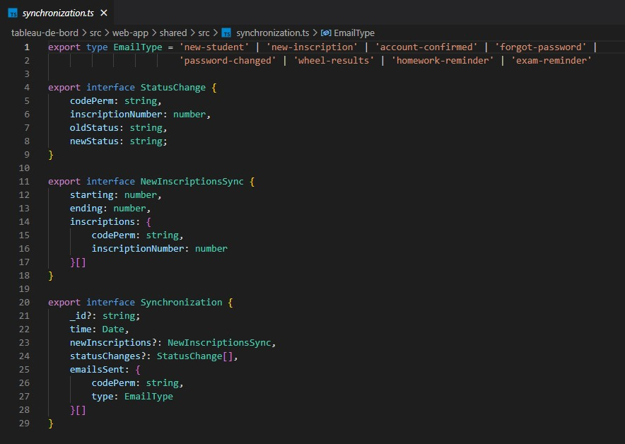
Rappels : Différentes informations sur les types de courriels
Valeurs possibles

Slide 6
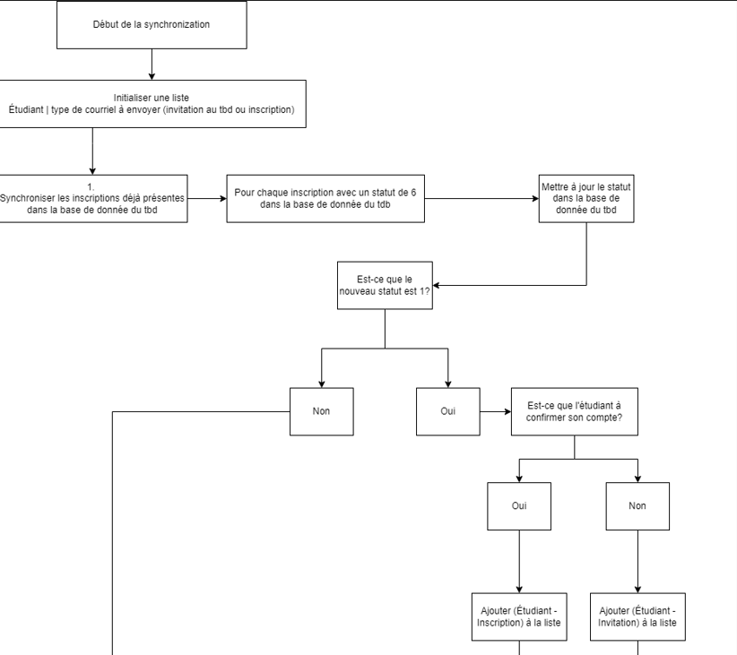
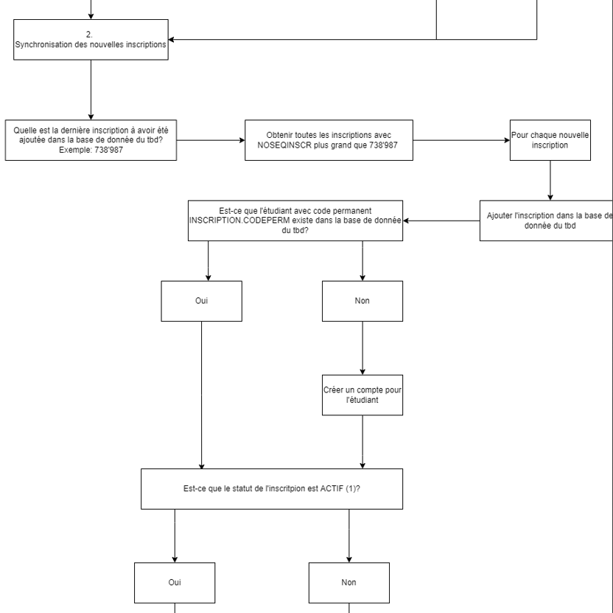
Plan algo (Partie 1)

Slide 7
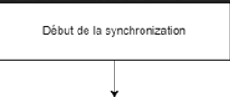
Ok = Début de la synchro
async synchronizeAll(): Promise<void> {
console.log('Synchronization started.');
if (this.syncInProgress) {
return;
}
this.syncInProgress = true;
const emailsToSend: Map<string, { type: EmailType, name: string, email: string }> = new Map<string, { type: EmailType, name: string, email: string }>();
const reminders = await this.synchronizeHomeworkReminders();
const statusChanges = await this.synchornizePreviousInscriptions(emailsToSend);
const newInscriptions = await this.syncNewInscriptions(emailsToSend);
// update new last inscription synced here.
const emailsSent: { codePerm: string, type: EmailType }[] = [];

Slide 8
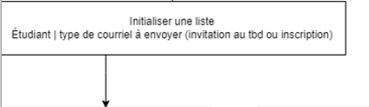
Ok = Initialiser une liste
// update new last inscription synced here.
const emailsSent: { codePerm: string, type: EmailType }[] = [];
for (const [codePerm, value] of emailsToSend) {
if (value.type == 'new-inscription') {
this.notificationService.sendNewInscription(value.email, value.name);
} else if (value.type == 'new-student') {
this.notificationService.sendNewStudent(value.email, value.name);
}
emailsSent.push({
codePerm,
type: value.type
})
}
Premier envoie
de courriel. Inscription
et new-student

Slide 9
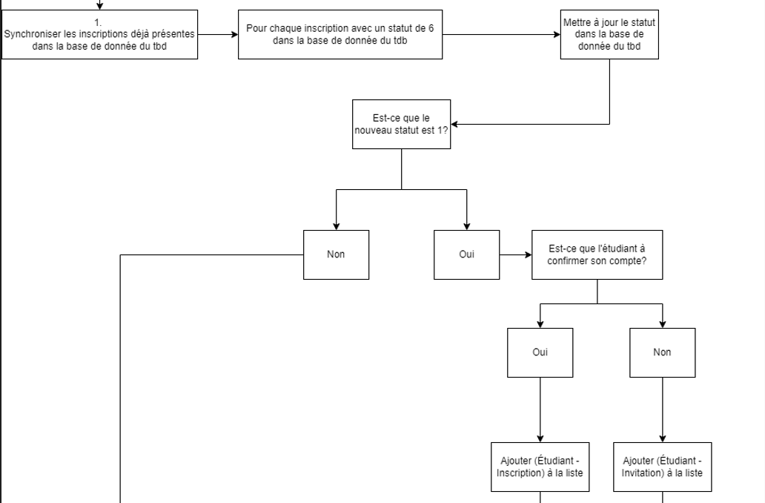
Synchro déjà précédente.
Anomalie
New-student

Slide 10
BUG =1.Synchro déjà précédente
private async synchornizePreviousInscriptions(emailsToSend: Map<string, { type: EmailType, name: string, email: string }>): Promise<StatusChange[]> {
//1. Synchroniser les inscriptions déjà présentes dans la base de données
const inscriptions = await this.inscriptionsRepository.getByStatus(InscriptionStatus.ACTIVE_ATTENTE_EXPEDITION);
const statusChanges: StatusChange[] = [];
for (const inscription of inscriptions) {
const cobaInscription = await this.cobaRepository.getInscription(inscription.NOSEQINSCR);
// this line will likely never be called.
if (cobaInscription == undefined) continue;
await this.inscriptionsRepository.update(inscription.NOSEQINSCR, cobaInscription.STATUTINS);
if (cobaInscription.STATUTINS != InscriptionStatus.ACTIVE) continue;
let student = await this.userRepository.getStudentByPermanentCode(inscription.CODEPERM);
// this line will likely never be called.
if (student == undefined) {
await this.createStudent(inscription.CODEPERM);
}
await this.progressionRepository.setQuestionnaireNeedsUpdate(inscription.CODEPERM)
student = await this.userRepository.getStudentByPermanentCode(inscription.CODEPERM);
// this line will likely never be called.
if (student == undefined) continue;
const type: EmailType = student.accountConfirmed ? 'new-inscription' : 'new-student';
statusChanges.push({
codePerm: inscription.CODEPERM,
inscriptionNumber: inscription.NOSEQINSCR,
oldStatus: InscriptionStatus.ACTIVE_ATTENTE_EXPEDITION,
newStatus: cobaInscription.STATUTINS
});
emailsToSend.set(inscription.CODEPERM, {
type,
name: student.firstName,
email: student.email
});
}
return statusChanges;
}

Slide 11
Corrrection de l’algorithme
if (student == undefined) continue;
const type: EmailType = student.accountConfirmed ? 'new-inscription' : 'new-student';
if (student.accountConfirmed && EmailType === 'new-student’) {
//traitement sans envoie de courriel
statusChanges.push({
codePerm: inscription.CODEPERM,
inscriptionNumber: inscription.NOSEQINSCR,
oldStatus: InscriptionStatus.ACTIVE_ATTENTE_EXPEDITION,
newStatus: cobaInscription.STATUTINS
});
} // du if
Else
{
if (student.accountConfirmed && EmailType === 'new-inscription' {
statusChanges.push({
codePerm: inscription.CODEPERM,
inscriptionNumber: inscription.NOSEQINSCR,
oldStatus: InscriptionStatus.ACTIVE_ATTENTE_EXPEDITION,
newStatus: cobaInscription.STATUTINS
});
emailsToSend.set(inscription.CODEPERM, {
type,
name: student.firstName,
email: student.email
});
}
}
}// fin du if
return statusChanges;
}

Slide 12
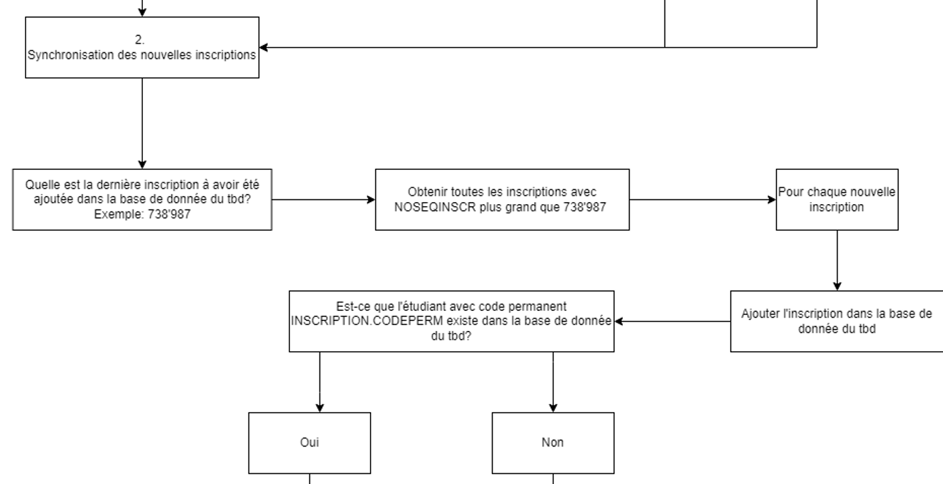
Nouvelles inscriptions

Slide 13
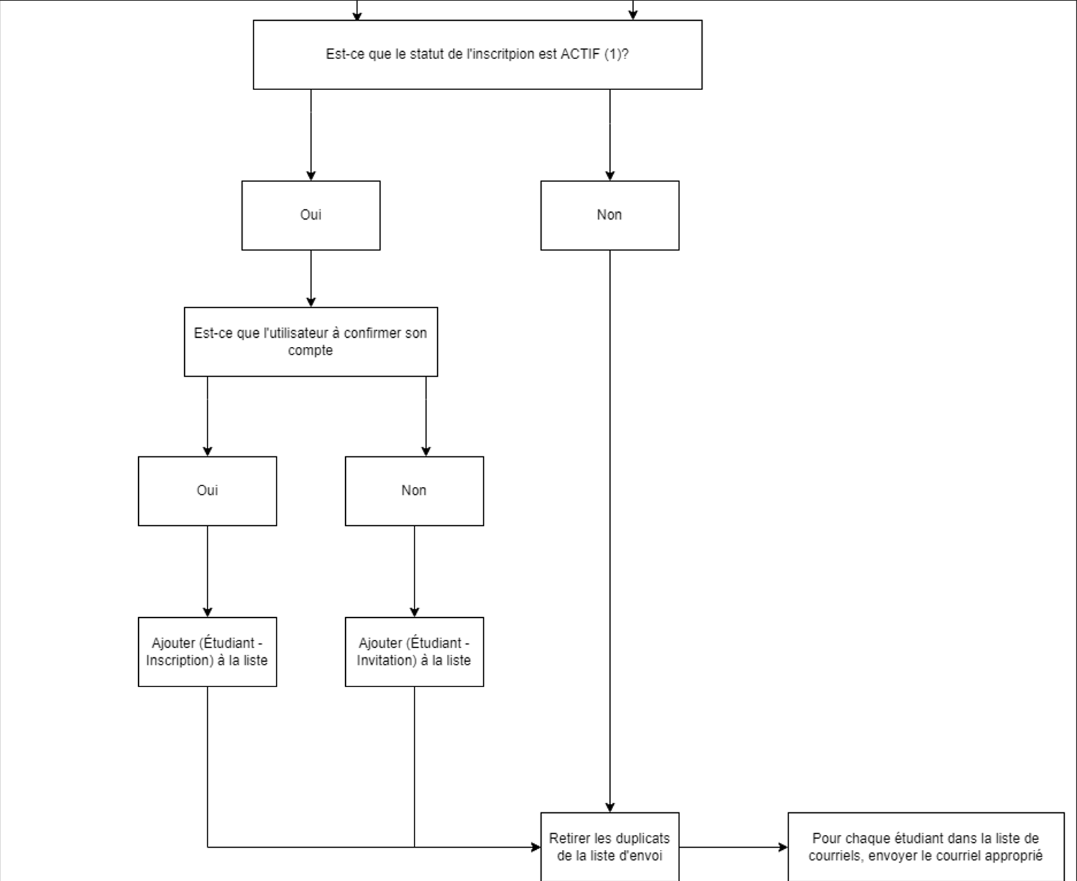
Suite de nouvelles inscriptions
Anomalie
new-student

Slide 14
BUG 2. Nouvelles inscriptions
private async syncNewInscriptions(emailsToSend: Map<string, { type: EmailType, name: string, email: string }>): Promise<NewInscriptionsSync | undefined> {
const lastInscriptionSynced = await this.synchronizationRepository.getLastInscriptionSynced();
if (lastInscriptionSynced == undefined) return undefined;
const newInscriptions = await this.cobaRepository.getInscriptionsAfter(lastInscriptionSynced);
for (const inscription of newInscriptions) {
await this.inscriptionsRepository.add({
NOSEQINSCR: inscription.NOSEQINSCR,
STATUTINS: inscription.STATUTINS,
CODEPERM: inscription.CODEPERM
});
let student = await this.userRepository.getStudentByPermanentCode(inscription.CODEPERM);
// if student does not exist, create new student
if (student == undefined) {
await this.createStudent(inscription.CODEPERM);
}
if (inscription.STATUTINS != InscriptionStatus.ACTIVE) continue;
await this.progressionRepository.setQuestionnaireNeedsUpdate(inscription.CODEPERM)
// if status is 1, check if student confirmed their account
student = await this.userRepository.getStudentByPermanentCode(inscription.CODEPERM);
if (student == undefined) continue;
const type: EmailType = student.accountConfirmed ? 'new-inscription' : 'new-student';
emailsToSend.set(inscription.CODEPERM, { type, name: student.firstName, email: student.email });
}
let minInscriptionNumber = lastInscriptionSynced;
let maxInscriptionNumber = lastInscriptionSynced;
if (newInscriptions.length > 0) {
minInscriptionNumber = newInscriptions.reduce((previous, current) => {
return previous.NOSEQINSCR < current.NOSEQINSCR ? previous : current;
}).NOSEQINSCR;
maxInscriptionNumber = newInscriptions.reduce((previous, current) => {
return previous.NOSEQINSCR > current.NOSEQINSCR ? previous : current;
}).NOSEQINSCR;
}
return {
starting: minInscriptionNumber,
ending: maxInscriptionNumber,
inscriptions: newInscriptions.map((inscription) => {
return {
codePerm: inscription.CODEPERM,
inscriptionNumber: inscription.NOSEQINSCR
}
})
}
}
Même logique

Slide 15
Logique la même mais adaptée.
const type: EmailType = student.accountConfirmed ? 'new-inscription' : 'new-student’;
//Traitement sans envoie de courriel
if (student.accountConfirmed && EmailType === 'new-student’) continue;
else {
if (student.accountConfirmed && EmailType === 'new-inscription' {
emailsToSend.set(inscription.CODEPERM, { type, name: student.firstName, email: student.email });}
}
}// fin du if
}

